Slide 1
3.KONU: TANZİMATTAN MEŞRUTİYETE
I.ABDÜLMECİT
(1839-1861)

Slide 2
2-Osmanlı Devleti’nin Avrupa Siyaseti
Osmanlı Devleti XIX. yüzyılda Avrupa devletlerinin çıkar çatışmalarından yararlanarak ömrünü uzatmıştır.
İzlediği denge politikası bazı güçlüklerden kurtulmasına yardımcı oldu. Bazı devletlerle ittifaklar içerisine girdi.

Slide 3
Avrupa devletlerinin desteğini kazanmaya çalışan Osmanlı Devleti yeni düzenlemeler yapma gereği duydu. Tanzimat Fermanı bu düşüncelerle hazırlanmıştır (1839 ).

Slide 4
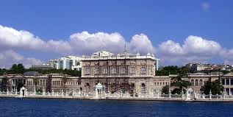
I.ABDÜLMECİT
(1839-1861)
Tanzimat Fermanı (1839 )
Londra Antlaşması-Bu antlaşmaya göre Mısır Valiliği babadan oğula geçmek şartıyla Mehmet Ali Paşa’ ya bırakılacak,toplanan vergilerin dörtte biri İstanbul’a gönderilecekti. (1840)
Londra Boğazlar Sözleşmesi- Bu antlaşmaya göre;Osmanlı Devleti barış halindeyken Boğazların bütün savaş gemilerine kapalı tutulması kabul edildi.Bu sözleşme ile boğazlar, uluslar arası bir statü kazandı.(1841)

Slide 5
I.ABDÜLMECİT
(1839-1861)
TANZİMAT FERMANI (1839)
Osmanlı Devleti’nde birinci dönem ıslahatlarında kendi tarih ve kültürünün, ikinci dönem ıslahat hareketlerinde ise Avrupa kültürünün etkisi görülür. Tanzimat ikinci dönem ıslahatları içerisinde yer alır.
Avrupa devletlerinin desteğini kazanmaya çalışan Osmanlı Devleti yeni düzenlemeler yapma gereği duydu. Tanzimat Fermanı bu düşüncelerle hazırlanmıştır(1839 ) Fermanla;din farkı gözetilmeden herkese eşit hak,mal ve can güvencesi sağlanıyordu. Vergilerin adaletli şekilde toplanması ,askerlik işlerinin bir düzene konulması kabul edildi.
Bu ferman Avrupa Devletleri tarafından “Anayasa” fikrinin başlangıcı kabul edilmiştir. Bu olaydan sonra Avrupa devletleri Osmanlı Devleti’nin iç işlerine daha fazla karışma fırsatı yakaladılar.

Slide 6
Çözüm getireceği olmayan kişi, devre dışı kalmalıdır."
ELBERT HUBBART
Notes:
10-

Slide 7
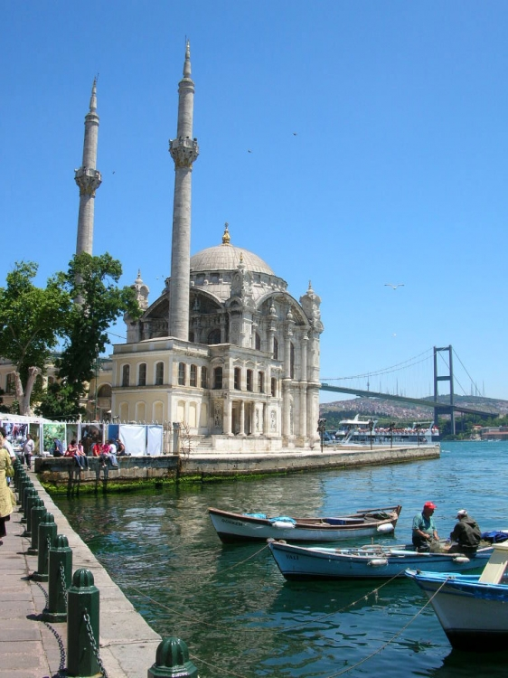
I.ABDÜLMECİT
(1839-1861)
KIRIM SAVAŞI
(1853-1856
Sebepleri
Rusya Osmanlı Devleti’nin paylaşılması teklifini İngiltere’ye götürmüş; fakat İngiltere Osmanlı Devleti’nden elde ettiği ekonomik çıkarları korumak istediği için ve Osmanlının toprak bütünlüğünden yana bir politika izlediği için bu teklifi kabul etmemişti. Bunun üzerine Rusya tek başına hareket etmeye başlamıştır. Kutsal yerler meselesini bahane ederek İstanbul’a bir elçi gönderdi ve Ortodoks kilisesi adına bazı isteklerde bulundu. Ortodoksların Rus Çarının himayesine verilmesini istedi. Büyük devletlerin görüşünü de alan Osmanlı Devleti bu istekleri kabul etmedi.

Slide 8
I.ABDÜLMECİT
(1839-1861)
Savaşın Gelişimi
Yapılan savaşa Osmanlı Devleti’nin yanında;Osmanlı Devleti’nin Rus etkisi altına girmesini istemeyen İngiltere ve Fransa’da katıldı. Daha sonra İtalya’nın birliği için çalışan Piyemonte’da katıldı. Balkanlarda ilerleyen Ruslar Eflak ve Boğdan’ı ele geçirdiler.Bu durum Avusturya’yı rahatsız etti. Bu bölgeyi boşaltmasını istedi. Rusya bu isteği kabul etti. Osmanlı,İngiltere ve Fransız ortak donanması Kırım’a asker çıkardı. Rusya barış istedi.

Slide 9
I.ABDÜLMECİT
(1839-1861)
Paris Antlaşması -1856
Yapılan Paris Antlaşmasına göre;Osmanlı Devleti Avrupa devletler konseyine kabul edilecek ve devletler genel hukukundan yararlanacak; Osmanlı Devleti’nin toprak bütünlüğü ve bağımsızlığı Avrupa devletleri tarafından korunacak;Boğazlar konusunda 1841 yılında imzalanan Londra antlaşması geçerli olacak;Karadeniz tarafsız hale getirilecek,Karadeniz’de hiçbir devletin donanması bulunmayacak, mevcut tersaneler yıkılacak. Avrupa devletleri Islahat Fermanı’nın yayınlanmasını dikkate alacaklar;fakat karışmayacaklardı.

Slide 10
I.ABDÜLMECİT
(1839-1861)
Sonuçları
Bu antlaşma ile belli bir süre Rus tehlikesi önlenmiştir. Osmanlı Devleti Avrupa devletler hukukundan yararlanmaya başlamıştır. Topraklarının Avrupa devletlerinin kefilliği altına alınması olumlu görünse de Osmanlı Devleti’nin kendisini koruyamayacak kadar zayıf olduğunu da gösterir. Antlaşmada Islahat Fermanı’ndan bahsedilmesi Avrupa devletlerinin Osmanlı Devleti’nin İç işlerine daha fazla karışmasına yol açmıştır. Karadeniz’in tarafsızlığı da her ne kadar Rusya’nın Karadeniz’e inmesine engel olmuşsa da Osmanlı Devleti’ni de olumsuz etkilemiştir.

Slide 11
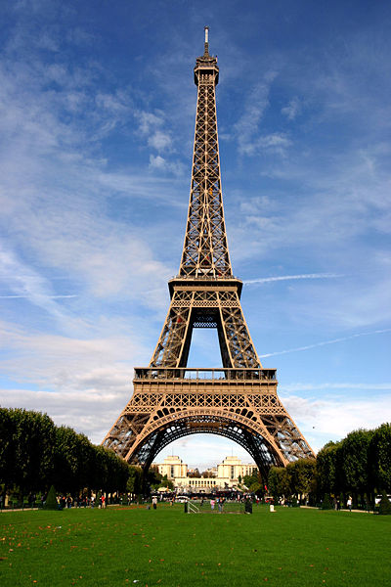
Paris Antlaşması ve Avrupa Devletleri
( Rusya 1871 yılında Karadeniz’in tarafsızlığı ile ilgili olan maddeyi kabul etmediğini ilan etmiştir. Bu tarihte Almanya’ ya yenilen Fransa buna sesini çıkarmamış, İngiltere’ de yalnız kalmıştır).Kırım Savaşı’nda İngiltere’nin en büyük kazancı,Rusya’yı Karadeniz’ den uzaklaştırması olmuştur. Antlaşmanın Paris’te imzalanması Fransa’ ya devletlerarası ilişkilerde itibar kazandırmıştır. İtalya birliğini kurma çalışmaları yapan Piyemonte devleti ise Fransa’nın desteğini almıştır.

Slide 12
2012-LYS

Slide 13
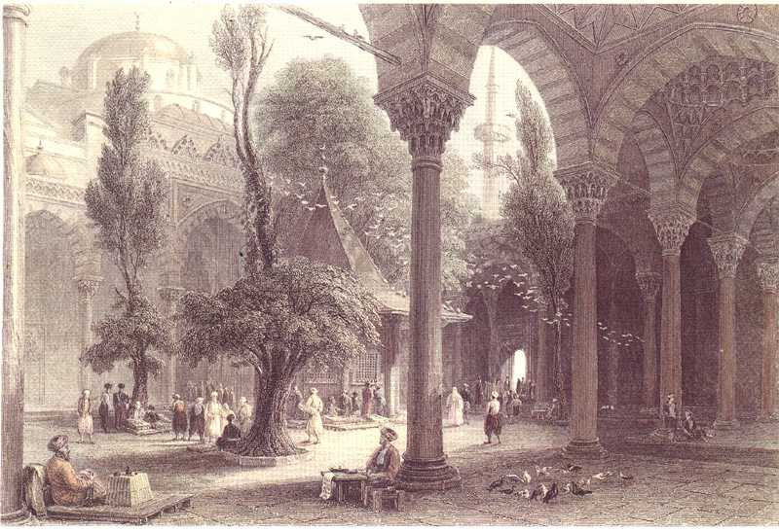
ISLAHAT FERMANI (1856)
Islahat Fermanı kaynağını ve ortaya çıkış sebebini yabancı devletlerden almaktadır. Bu fermanın esasları Viyana’da yapılan toplantı sonunda Avusturya,İngiltere ve Fransa tarafından belirlenmiştir. Paris’te barış görüşmeleri devam ederken Islahat Fermanı ilan edildi(1856).

Slide 14
ISLAHAT FERMANI (1856)
-Müslüman olamayan halka din ve vicdan özgürlüğü sağlanacaktır.
-Kilise, okul ve hastane gibi binalar tamir edilecek veya yeniden inşa edilecektir.
-Gayrimüslimlere küçük düşürücü deyimler kullanılmayacaktır.
-Gayrimüslimler devlet memuru olabilecektir.
-Vergiler herkesin gelirine göre toplanacak, cizye vergisi ile iltizam usulü kaldırılacaktır.
-Gayrimüslimler belediye ve il meclislerine üye olabileceklerdir.Gayrimüslimler nakdi bedel ödeyerek askerlikten muaf olabilecektir.
-Yabancılar Osmanlı toprakları üzerinde mülk edinebileceklerdir.
-Tarım ve ticaret işleri düzenlenecek herkes şirket ve banka gibi ticari nitelikli kurumlar açabilecektir.
-Gayrimüslimler kendi okul ve hastanelerini açabilecektir.

Slide 15
ISLAHAT FERMANI (1856)
Bu fermanla ilgili bir madde,Paris Antlaşması’nda yer almıştır. Islahat Fermanı, Müslümanlarla Hıristiyanlar arasında eşitliği sağlamayı amaç edinen bir belgedir. Tanzimat Fermanı ile azınlıklara tanınan hakla genişletilmiştir. Azınlıklar dışında yabancılara da bazı haklar tanınmıştır. Osmanlı Devleti Islahat Fermanı ile azınlıklara yeni haklar vererek büyük devletlerin müdahalesini amaçladıysa da bu bilakis bu fermandan sonra azınlık hakları bahanesi ile iç işlerimize daha fazla müdahale etmeye başlamışlardır.

Slide 16
ORTAÖĞRETİM-2010

Slide 17
Devletlerin Can Çekişmesi
Namık Kemal’in Osmanlı İmparatorluğu’nu devamlı tehlikede gösteren yazılarına karşı bir gün dostlarından biri şöyle bir itirazda bulunur: -Siz yıllardan beri devleti can çekişir durumda gösteriyorsunuz. Halbuki devletimiz hamdolsun yerinde duruyor. Namık Kemal hemen şu cevabı vermiş: -Ben Bekçi Hasan Ağa’nın can çekişmesinden bahsetmedim, Osmanlı Devleti’nden bahsettim. Altı yüz yıllık büyük bir imparatorluğun can çekişmesi hiç olmazsa kırk elli yıl sürer.

Slide 18
" Başarılı bir takımın pek çok elleri, ama bir tek beyni vardır.“
BILL BETHEL

